Slide 1

Formation nouveaux programmes de lycée
Journées académiques 2019

Slide 2
Pour vous accompagner dans la mise en œuvre
des nouveaux programmes à la rentrée
Une offre de formation 2019-2020
Des propositions didactiques prochainement en ligne sur le site académique
Journée académique de présentation
Des ressources nationales: http://eduscol.education.fr/cid136636/les-seminaires-en-direct.html
Le site académique Histoire-Géographie de Nice
https://www.pedagogie.ac-nice.fr/histgeo/

Slide 3
Un renouvellement des MISES EN ŒUVRE
La réforme du lycée amène une nouvelle progressivité:
développer l’autonomie des lycéens
Consolider des capacités et des méthodes multiples dans la continuité des compétences travaillées en histoire et en géographie au collège
Une seconde de transition
s’appuyer sur les acquis du collège
consolider et ouvrir sur le cycle terminal
Un cycle de terminal qui ouvre vers le supérieur
- des problématiques plus complexes : capacité d’analyse et jugement autonome des élèves
Favoriser la réussite dans le supérieur

Slide 4
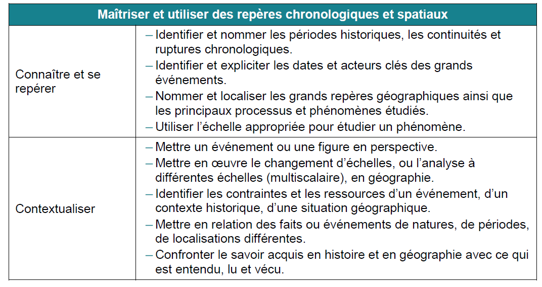
Un renouvellement des MISES EN ŒUVRE
Construire une culture commune
Des capacités et des méthodes spécifiques
Se repérer dans l’espace : construire des repères géographiques
Se repérer dans le temps : construire des repères historiques

Slide 5
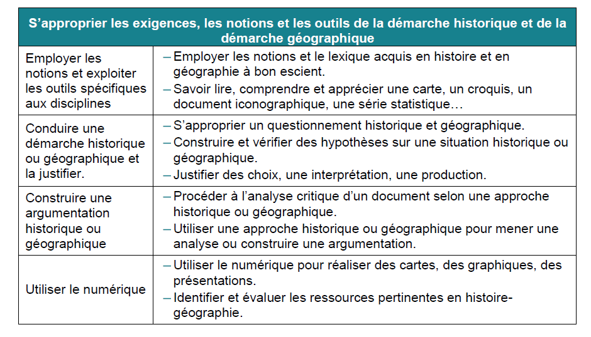
Pratiquer différents langages en histoire-géographie
Raisonner, justifier une démarche et les choix effectués
Comprendre et analyser un document
S’informer dans le monde du numérique

Slide 6
Au-delà des capacités et méthodes disciplinaires inscrites dans le préambule des programmes
Des programmes qui, outre les capacités et méthodes disciplinaires, visent à travailler et à développer :
  l’autonomie des élèves: avoir une écoute active et critique, prendre des notes, développer une pensée personnelle et argumentée ,ne pas pratiquer le plagiat, faire preuve de curiosité intellectuelle
  se documenter: identifier les sources, sélectionner les informations, analyser un document, exercer un esprit critique
  avoir un usage responsable du numérique: trouver différents types de ressources, avoir une approche critique des sources, publier de manière responsable
  exprimer sa pensée: produire un écrit et un oral construit et argumenté, participer à un débat en respectant autrui
  travailler seul ou en groupe: construire des outils pour apprendre et mémoriser; réaliser un travail individuel ou collectif, coopérer.
Coopérer et mutualiser

Slide 7
L’EPREUVE COMMUNE DE CONTRÔLE CONTINU EN PREMIERE (PREMIERE ET SECONDE EPREUVE)
DUREE : 2 HEURES
2 parties structurent cette épreuve :
Première partie : réponse à une question problématisée (notation sur 10)
Il s’agit d’une réponse rédigée et construite. Le candidat dot montrer qu’il a acquis des capacités d’analyse, qu’il maîtrise des connaissances, sait les sélectionner et les organiser de manière à répondre à la problématique de la question.
L’intitulé de la question suggère des éléments de construction de la réponse
Deuxième partie : analyse de document (s) ou réalisation d’une production graphique (notation sur 10)
L’analyse de document (s) est accompagnée d’une consigne suggérant une problématique et des éléments de construction de l’analyse. Le ou les document (s), en histoire comme en géographie, comporte (nt) un titre et, si nécessaire, un nombre limité de notes explicatives.
Lorsque la production graphique est un croquis, ce croquis est réalisé à partir d’un texte élaboré pour l’exercice qui présente une situation géographique. Un fond de carte est fourni. Le titre et l’organisation du texte indiquent de grandes orientations pour la réalisation du croquis.
Dans le cas d’une autre production graphique, les consignes et les données servant à l’élaboration de cette production sont fournies avec l’exercice.
Remarques générales :
Si la première partie du sujet porte sur l’histoire, la deuxième porte sur la géographie et (ou) inversement ;
Si la première partie de la première épreuve de contrôle continu est en histoire, la première partie de la deuxième épreuve est en géographie et inversement.

Slide 8
Un renouvellement des MISES EN ŒUVRE
Associer deux temps dédiés
Finalités :
>> Renforcer la spécificité du lycée avec ouverture vers le supérieur et développement de l’autonomie.
>> Redonner de la place à la parole du professeur,
Redonner de la place à l'activité et à la réflexion autonome des élèves
Des temps dédiés:
transmission de connaissances par les professeurs et écoute active de la part des élèves.
Étude des sources, analyse approfondie et critique de documents variés et réalisation de croquis
Avec :
- Une variable ajustable en fonction des chapitres et des contextes.
Un pluralisme pédagogique : varier les approches
- Un équilibre à trouver
Parole du professeur
Ecoute active de l’élève
Mener un travail personnel
Activités et réflexion autonome des élèves
Analyse approfondie et critique des documents
Etude des sources
Argumenter développer ses compétences orales , sa prise de parole en public
Produire des documents

Slide 9
L’EPREUVE COMMUNE DE CONTRÔLE CONTINU EN TERMINALE (3ème EPREUVE)
DUREE : 2 HEURES
2 parties structurent cette épreuve :
Première partie : réponse à une question problématisée (notation sur 10)
Il s’agit d’une réponse rédigée et construite. Le candidat dot montrer qu’il a acquis des capacités d’analyse, qu’il maîtrise des connaissances, sait les sélectionner et les organiser de manière à répondre à la problématique de la question.
L’intitulé de la question suggère des éléments de construction de la réponse
Deuxième partie : analyse de document (s) ou réalisation d’une production graphique (notation sur 10)
L’analyse de document (s) est accompagnée d’une consigne suggérant une problématique et des éléments de construction de l’analyse. Le ou les document (s), en histoire comme en géographie, comporte (nt) un titre et, si nécessaire, un nombre limité de notes explicatives.
Lorsque la production graphique est un croquis, ce croquis est réalisé à partir d’un texte élaboré pour l’exercice qui présente une situation géographique. Un fond de carte est fourni. Le titre et l’organisation du texte indiquent de grandes orientations pour la réalisation du croquis. Le candidat fait preuve d’une plus grande autonomie pour identifier, organiser et hiérarchiser les éléments à représenter et construire la légende.
Dans le cas d’une autre production graphique, les consignes et les données servant à l’élaboration de cette production sont fournies avec l’exercice.
Remarques générales :
Si la première partie du sujet porte sur l’histoire, la deuxième porte sur la géographie et (ou) inversement ;
Si la première partie de la première épreuve de contrôle continu est en histoire, la première partie de la deuxième épreuve est en géographie et inversement.

Slide 10
L’EPREUVE COMMUNE DE CONTRÔLE CONTINU EN SERIE TECHNOLOGIQUE
DUREE : 2 HEURES
2 parties structurent cette épreuve :
Première partie : questions (notation sur 10)
Cette partie est composée de questions qui évaluent la maîtrise des « Questions obligatoires » (A) du programme en histoire et en géographie. Cette partie évalue la capacité des candidats à :
caractériser un espace, une période, un événement, une situation ou un personnage ;
citer des acteurs ;
justifier une affirmation en proposant ou choisissant des arguments ;
localiser et identifier des lieux et/ou des phénomènes sur une carte jointe au sujet ;
proposer ou choisir les dates-clefs ou les périodes-clefs d’une évolution ;
proposer ou choisir une définition pour une notion.
Deuxième partie : analyse de document (s) (notation sur 10)
Cette partie consiste en l’analyse d’un ou deux document (s) relatif (s) à chacun des deux « sujets d’étude au choix (B) » d’un thème du programme d’histoire ou de géographie. Le candidat choisit un des deux exercices proposés. L’analyse de document (s) est conduite en répondant à des questions.
L’analyse de document (s) permet au candidat de montrer qu’il comprend le sens général du (ou des deux) document(s), qu’il est capable de sélectionner les informations, de les hiérarchiser, de les expliciter et de prendre un recul critique en réponse à une interrogation en s’appuyant d’une part sur le contenu du (ou des) document (s) et, d’autre part, sur ses connaissances personnelles. Les réponses sont l’occasion d’évaluer la capacité de rédaction du candidat.
La progressivité entre les épreuves de première et l’épreuve de terminale résulte du nombre et de la complexité des questions.

Slide 11
Le récit du professeur est une situation d’apprentissage: Il implique un questionnement sur ce que font les élèves pendant que le professeur raconte et sur la trace qu’il s’agit de garder de ce récit
Parole du professeur et écoute active de l’élève
LE PROFESSEUR EN CLASSE | L’ELEVE EN CLASSE
Situe dans l’espace et le temps Présente les acteurs , contextualise | Se concentre pour comprendre, agencer ses notes fixer l'essentiel sur des traces écrites variées et adaptées
Parle, raconte, donne une idée, un exemple, explique | Formule et reformule
Conduit une démonstration, s’appuie sur un plan clair | Pose des questions, des hypothèses
Offre des temps de pose pour répondre aux questions des élèves | Demande des clarifications, intervient pour donner son point de vue,
Accepte des temps de SILENCE pour permettre la prise de notes, les reformulations | Fait une synthèse, écrit une conclusion
Veille à la clarté de son propos, lève les implicites | Verbalise ses savoirs, dit ce qu’il a compris
Etc. | Etc.

